Slide 1
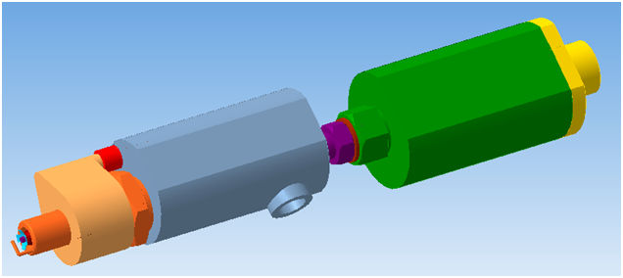
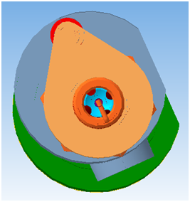
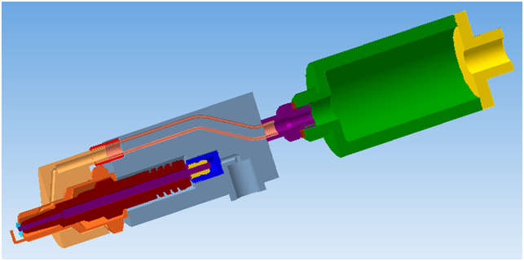
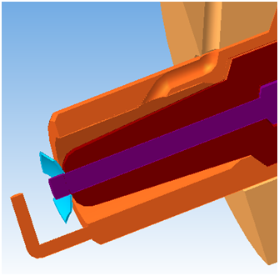

Модернизация электромагнитной форсунки газового двигателя автотракторной техники
Шинкарев Даниил Максимович
ФГБОУ ВО СПбГАУ
Инженерно-технологический факультет
ЭТТМиК
Санкт-Петербург-Пушкин
2023

Slide 2

Актуальность проекта
Государственная программа Российской Федерации «Внедрение газомоторной техники с разделением на отдельные подпрограммы по автомобильному, железнодорожному, морскому, речному, авиационному транспорту и технике специального назначения» на период до 2025 г. предусматривает приоритетное развитие и внедрение в отечественную отрасль автомобильного транспорта новых высокоэффективных, экологически чистых технологий сжигания газового топлива (природного газа).

Slide 3


Актуальность проекта
В этой связи газ является оплотом нашей стратегии. Газовая отрасль РФ включает полный цикл – от добычи природного газа до сбыта, а также транспорт и трейдинг сжиженного природного газа (СПГ), производство электроэнергии на газовых электростанциях, поставки природного газа физическим лицам и предприятиям, решения для использования сжиженного природного газа в качестве моторного топлива для таких видов транспорта, как автомобильный, железнодорожный, судовой и авиационный.

Slide 4
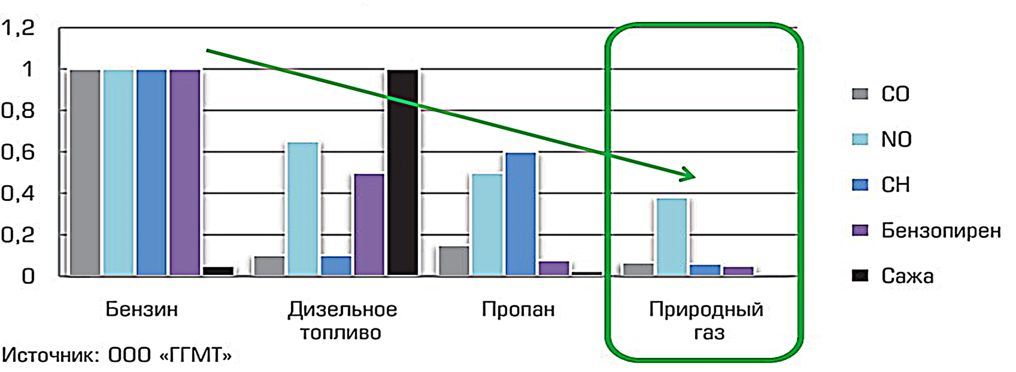
Актуальность проекта
Газ обладает двойным преимуществом. С одной стороны, он играет одну из ключевых ролей в мировой экономике (увеличение спроса на газ учтено во всех сценариях международного энергетического сообщества). С другой стороны, газ – наиболее экологичное энергосырье для многих тепловых двигателей.
Например, замена угля на природный газ на электростанциях позволяет сократить общемировой объем выбросов СО2 на 10%, а использование его в качестве моторного топлива для двигателей внутреннего сгорания сокращает количества выбросов СО, СН, NOx в 3-4 раза по сравнению с бензиновыми и дизельными ДВС.
Относительное содержание токсичных компонентов в отработанных газах

Slide 5
Проблема
Применяемые технические средства для электронного управления газовым двигателем работающего по циклу Отто обеспечивают эффективность работы системы приготовления газовоздушной смеси при смешанном регулировании.
Использование управляемых газовых дозаторов требует особого контроля равномерности подачи газа при изменении частоты вращения КВ, времени срабатывания клапана дозатора при различных нагрузках, а также пропускной способности подаваемого газового канала и конструктивных особенностей (сложная компоновка системы подвода газа).
Исследования показали, что газовые дозаторы имеют разные расходные характеристики. Об этом свидетельствует разница температур отработавших газов отдельных цилиндров. Такая разница объясняется неравномерным распределением газа по цилиндрам, связанным со сносом газа из отдаленности газового дозатора и впускного клапана.
Для более равномерного распределения газа по цилиндрам на дозаторы устанавливали специальные удлинительные трубки, для подачи газа непосредственно в зону перед впускным клапаном, но это не принесло необходимого результата.

Slide 6
Решение
Анализ исследований различных исполнительных механизмов показал, что наиболее эффективным считается разработка новой конструкции форсунки, которая впрыскивает природный газ непосредственно в камеру сгорания, что является абсолютно новым техническим решением и способом подачи метана в отечественной теории и практики горения газа в поршневых двигателях. Особенностью данной конструкции является совмещение свечи зажигания с газовой форсункой (унифицированный способ), которая способна работать как на электромагнитном, так и на пьезоэлектрическом приводах.
Уникальность данной свечи-форсунки заключается в том, что нет необходимости создавать дополнительные отверстия под форсунку в головке блока цилиндров, достаточно использовать отверстие под свечу зажигание.
Сжатый природный газ подводится через специальную газоподающую трубку к резьбовой части свечи зажигания, далее через специально сделанное сквозное отверстие, газ подводится во внутреннею полость между изоляцией электрода и металлическим корпусом резьбовой части свечи, далее в электроразрядную зону электродов сквозь турбулизатор непосредственно в камеру сгорания двигателя. Данный способ позволяет решить множество технических вопросов, связанных с подачей, эффективным воспламенением и тепловыделением рабочей смеси.

Slide 7
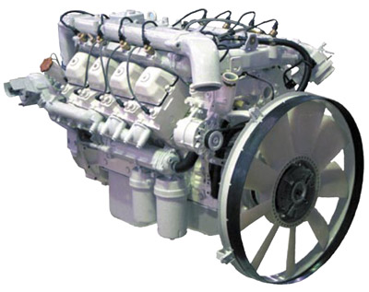
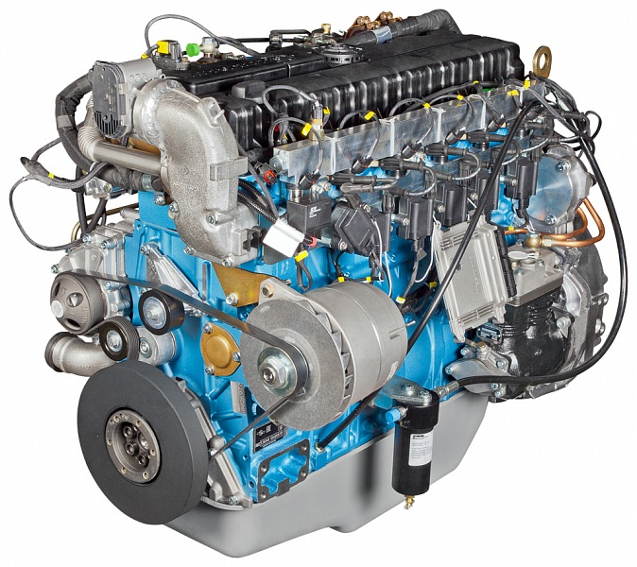
Решение
КамАЗ-820
ЯМЗ-530 CNG
Электронная система управления
распределенного впрыска газа АБИТ
Электромагнитные газовые дозаторы
Искровое бесконтактное зажигание
В России на данный момент существует два автопроизводителя газовых двигателей таких, как КАМАЗ и УРАЛ с семейством двигателей КамАЗ-820 и ЯМЗ-530 CNG

Slide 8
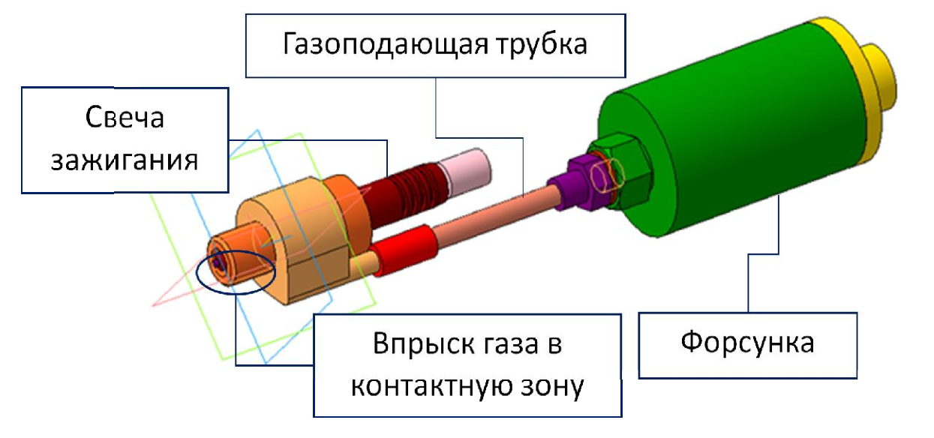
Решение
Упрощенный вид унифицированной свечи-форсунки для непосредственного впрыска природного газа в камеру сгорания двигателя.

Slide 9
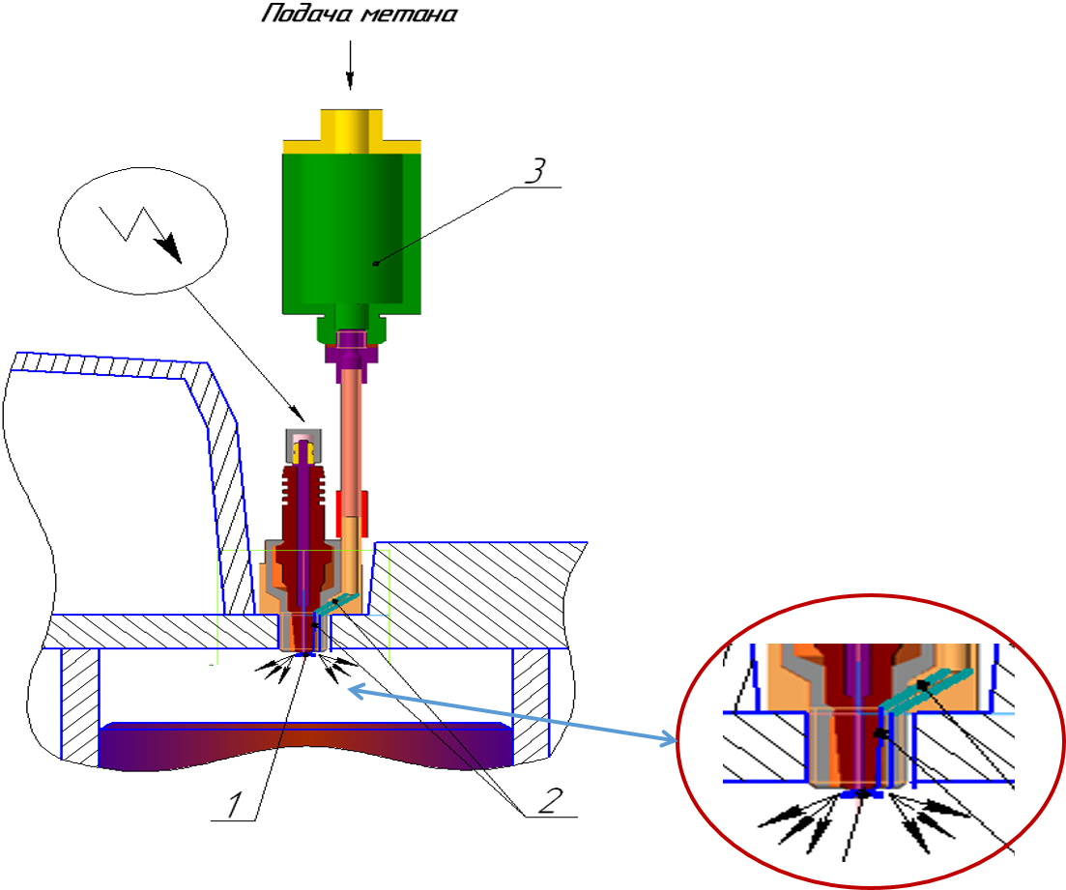
Решение
1 – турбулизатор;
2 –подача метана к контактной зоне;
3 – форсунка.
ПРИНЦИП РАБОТЫ ГАЗОВОЙ СВЕЧИ-ФОРСУНКИ

Slide 10
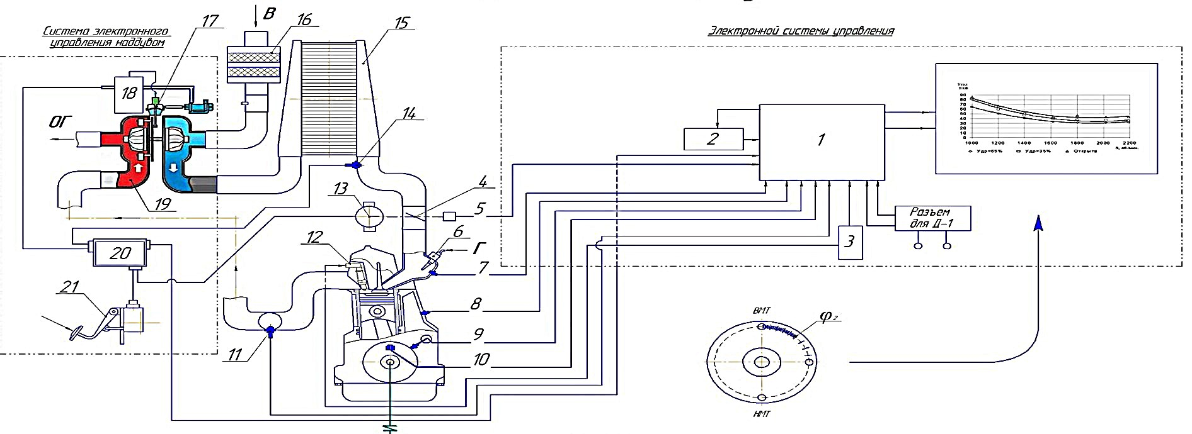
Решение
МОДЕРНИЗИРОВАННАЯ СХЕМА ЭЛЕКТРОННОЙ СИСТЕМЫ УПРАВЛЕНИЯ ГАЗОВЫМ ДВИГАТЕЛЕМ
1 - ЭБУ газовым двигателем (Корвет М10.3х); 2 – Потенциометр; 3- Катушка зажигания; 4 - Дроссельная заслонка; 5 - Датчик углового положения дроссельной заслонки; 6 - Газовый дозатор; 7 - Датчик температуры на впуске; 8 - Датчик температуры ОЖ; 9 - Датчик угловой скорости и положения КВ; 10 - Оптоэлектронный датчик для регулирования ГС на впуске; 11 - Кислородный датчик (лямда-зонд); 12 - Свеча зажигания; 13 - Электропривод дроссельной заслонка; 14 - Датчик давления наддува; 15 – Интеркулер; 16 - Воздушный фильтр; 17 - Датчик противодаления ОГ; 18 - Сервомеханизм регулировки давления наддува; 19 – Турбокомпрессор; 20 - Блок управления CDI (N3/9); 21 - Электронная педаль.

Slide 11
Рынок – конкурентный анализ
Параметры конкурентного анализа (критерии):
стоимость продукта;
наличие и свободный доступ на территории РФ;
наличие прав на интеллектуальную собственность.
Слабые стороны конкурентов:
Высокая стоимость аналогов;
Отсутствие аналогов отечественного производства;
Отсутствие подобных технологических решений;
Санкционное давление со стороны недружественных стран (нарушение логистических цепочек, увеличение срока доставки, рост стоимости конечного продукта и т.д.).
Преимущества перед конкурентами:
Уникальное технологическое решение;
Полный цикл производства и сбыта на территории РФ;
Низкая конечная стоимость в сравнении с конкурентами;
Сформированный запрос на продукцию со стороны частных и государственных корпораций;
Возможность экспорта в дружественные страны.
Параметры | Наш продукт «Газовая свеча-форсунка» | Газовая форсунка 35310-3С700 ГБО-5 Mobis | Газовая форсунка ГБО-5 Mobis | Газовая форсунка 35310-3С700 rebiult ГБО-5
Стоимость | 18000 | 45962 | 32000 | 23000
Наличие в РФ | + | - | - | +
Отечественная разработка | + | - | - | -

Slide 12
Затраты на реализацию проекта
Статья расходов | Процессы (функции) | Исполнитель | Оклад на руки в месяц, руб./чел. | Кол-во, чел. | Стоимость в месяц, руб | Срок занятости, мес. | Сумма на руки за всё время проекта
Работа команды проекта | Разработка и сборка прототипа | Инженер | 45 000 | 2 | 90 000 | 4 | 360 000
 | Тестирование промежуточной конструкции | Тестировщик | 30 000 | 1 | 30 000 | 2 | 60 000
Расходы на организацию проекта | Расходные материалы (трубки, втулки, корпусные изделия) | - | - | - | - | - | 125 342
 | Оборудование (компьютер, 3D-принтер, набор инструментов, токарный станок и сверлильный станок, сварочный аппарат полуавтомат) | - | - | - | - | - | 655 142
 | Патентное исследование и оформление заявок на РИД | - | - | - | - | - | 150 000
 | Аренда помещания для испытаний | - | - | - | - | - | 65 000
Итого на весь проект (6 месяцев) |  |  |  |  |  |  | 1 415 484

Slide 13
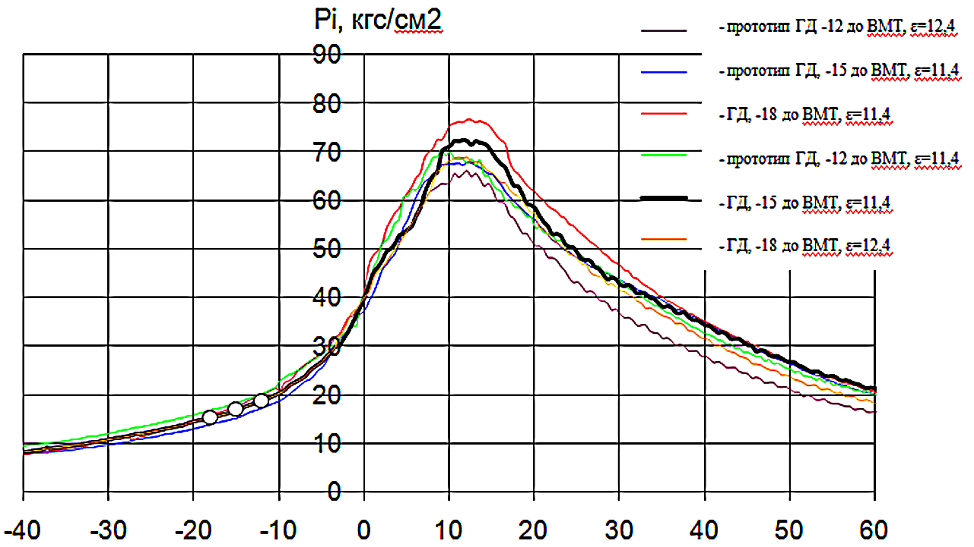
Текущие результаты
Разработана новая конструкция унифицированной свечи-форсунки для непосредственного впрыска метана в камеру сгорания газового двигателя, математическая модель и методика контроля экологических параметров газового двигателя с учётом использования модернизированной системы питания.
Создан прототип, тестовый стенд, проведены испытания на базе производственных мощностей ПАО «КАМАЗ» при непосредственном сотрудничестве с ООО «Абит».
  Индикаторная диаграмма газового двигателя

Slide 14
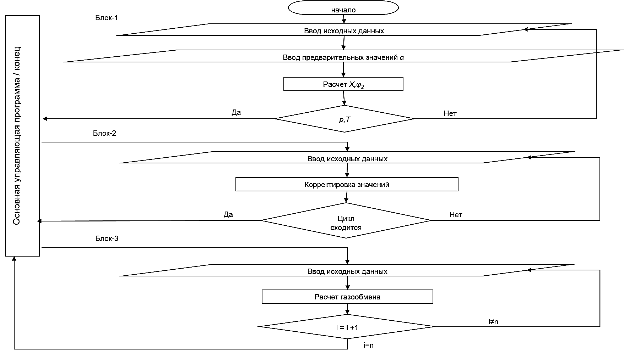
Текущие результаты
Математическая модель (алгоритм) управляющей программы теплового расчета
рабочего процесса газового двигателя

Slide 15
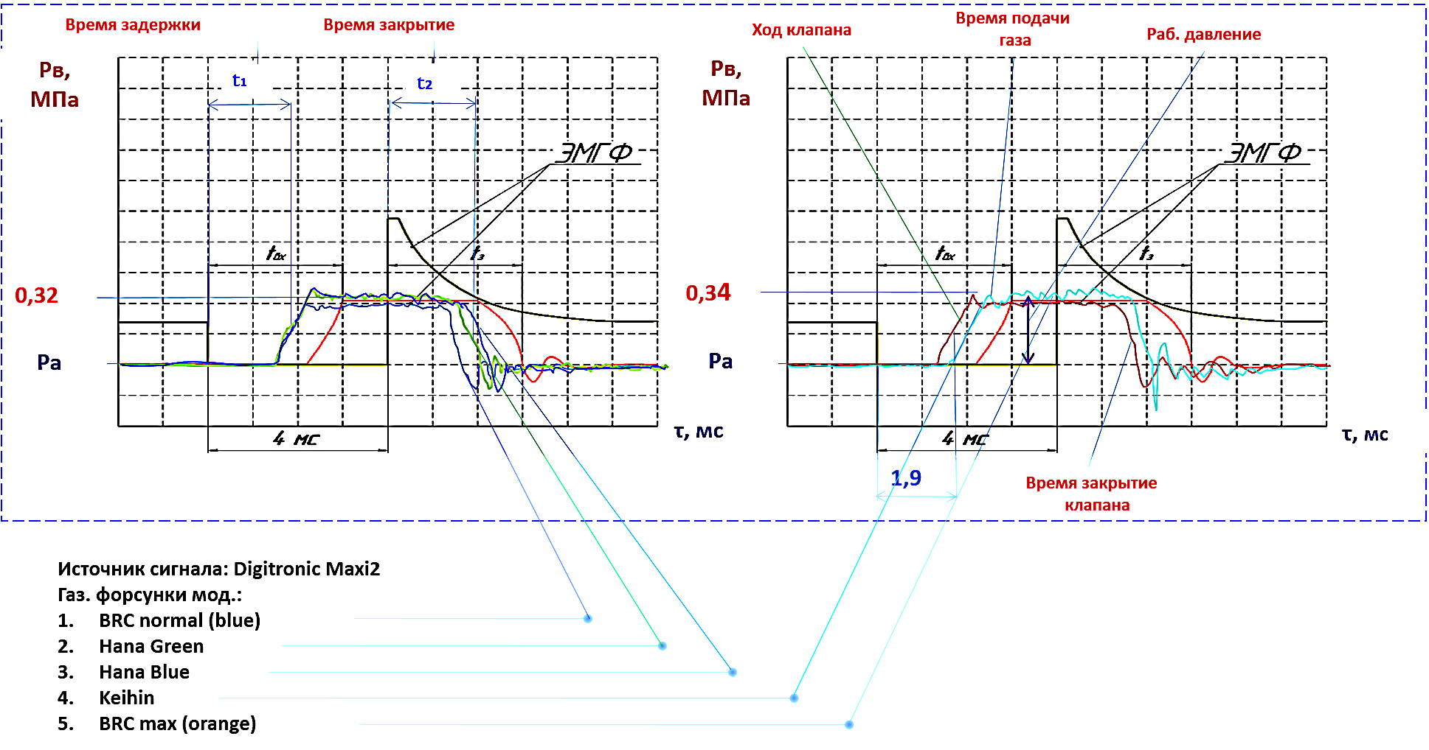
Текущие результаты
Экспериментальные результаты работы газовых форсунок при диагностировании

Slide 16
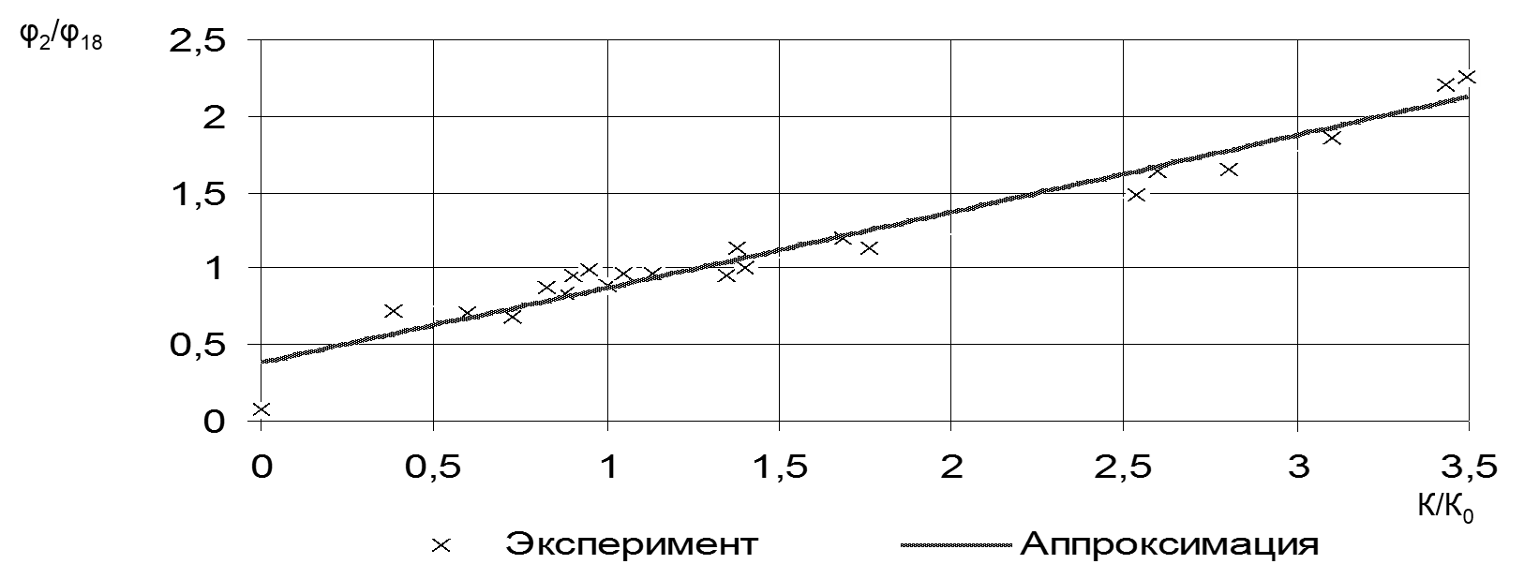
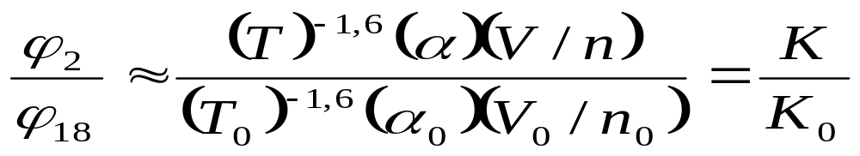
Текущие результаты
Зная показатели газовоздушной смеси и параметры двигателя в исходном режиме (Vo,To,αo,no) и таковые в интересующем нас режиме, можно связать турбулентные скорости в этих двух режимах.
Зависимость относительного угла выгорания в фазе сгорания от относительного комплекса К/Ко.

Slide 17
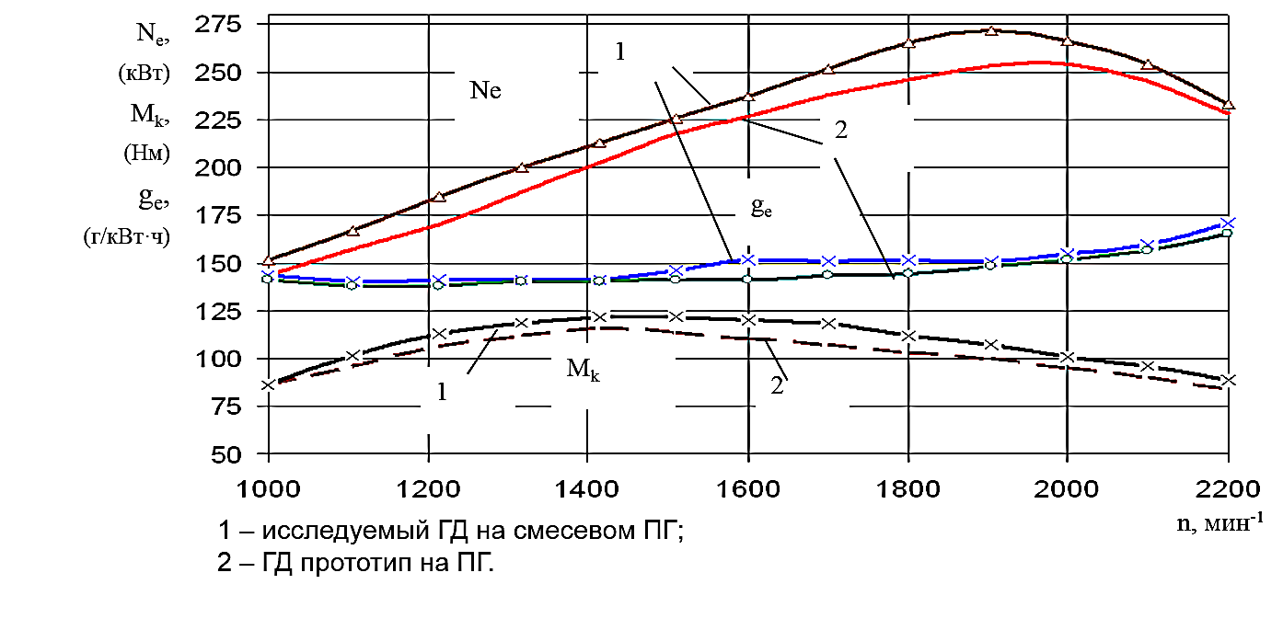
Текущие результаты
Внешняя скоростная характеристика исследуемого газового двигателя с наддувом (КамАЗ-820)

Slide 18


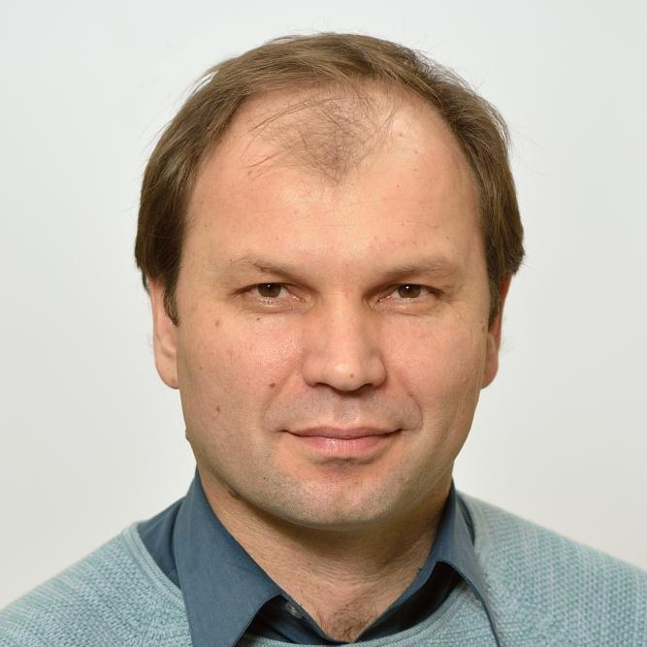
Команда проекта
Руководитель проекта
Наставник проекта
Шинкарев Даниил Максимович
Студент инженерно-технологического факультета ФГБОУ ВО СПбГАУ, специалист по ИТ, специалист в сфере медиа, лидер общественного мнения
Хакимов Рамиль Тагирович
Заведующий кафедрой «Автомобили, тракторы и технический сервис», д.т.н., доцент ФГБОУ ВО СПбГАУ

Slide 19
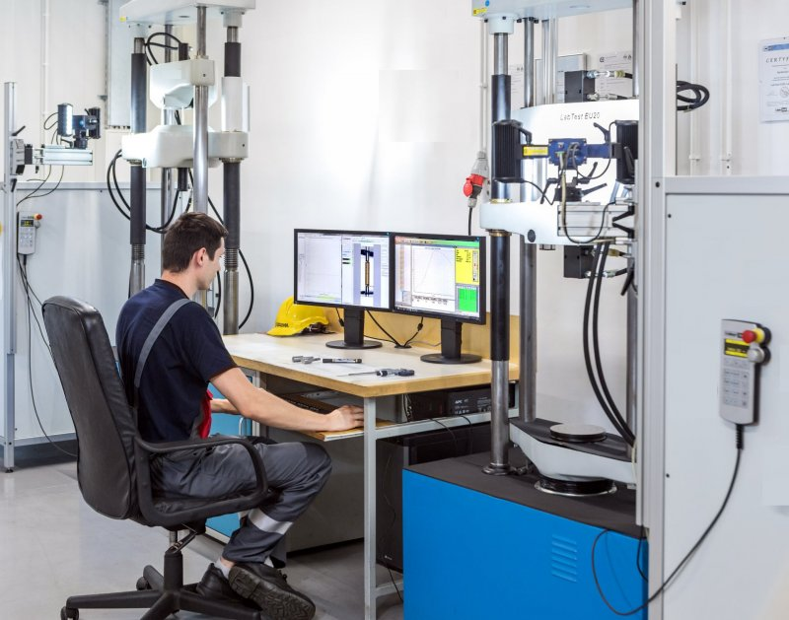
Планы развития
Планируется создание научно-исследовательской и испытательной лаборатории на базе ФГБОУ ВО СПбГАУ с последующей коммерческой деятельностью, выстраивание государственно-частного партнёрства на базе университета с ПАО «КАМАЗ», АО «Автомобильный завод „Урал“», ООО «Абит» и другими организациями, подготовка научных и научно-педагогических кадров по данному направлению.

Slide 20
Контакты
Сайт
Телефон
email
https://vk.com/shinkarev_dm
+7 (989) 275-00-08
shinkarev.danya@mail.ru

